Slide 1



CATALOGUE DES FORMATIONS
2 0 2 5 - 2 0 2 6

Slide 2
Notre Histoire
L’Académie du Service Côte d’Ivoire est un cabinet d’études, de formation et de conseil agréé par le FDFP, engagé depuis sa création dans la transformation durable de la qualité de service et du capital humain en Afrique.
Issus du groupe ACCOR, nous avons conservé notre ADN de l’hospitalité et du sens du service, tout en développant une expertise transversale : relation client, management, finances, achats, logistique, marketing, soft skills et développement personnel.
Notre force réside dans notre capacité à accompagner des projets et des équipes issus d’univers très variés, avec une compréhension fine des réalités culturelles et organisationnelles africaines.
Une culture d’innovation et d’impact
Depuis 2016, plusieurs innovations ont marqué l’histoire de la qualité de service en Afrique :
- 1er Baromètre National de la Qualité de l’Accueil (CCI-CI)
- Label « Pépites de l’Accueil »
- Forum de la Culture Client et de l’Accueil (FICCA)
- Abidjan CX Day – Journée de l’expérience client
- Fondation pour l’amélioration des espaces d’accueil publics
- En 2025 : premier Hackathon CX Digital, donnant naissance à l’Armée des Transformateurs.
Ce collectif d’experts incarne la volonté de transformer le capital humain en capital d’excellence et de positionner la Côte d’Ivoire comme pionnière de l’excellence relationnelle sur le continent.

Slide 3

Notre pédagogie
Forte de plus de 30 ans d’expérience internationale, notre équipe a conçu des parcours pédagogiques innovants basés sur l’expérimentation, le jeu, la co-création et l’intelligence collective.
Nos formateurs sont avant tout des experts de terrain, passionnés par la transmission, le plaisir d’apprendre et la recherche de performance par l’humain.
🎯 Notre mission : développer des organisations inspirantes, humaines et performantes, capables de créer une expérience client et collaborateur mémorable à chaque interaction.
SEPTEMBRE 2016 :
OUVERTURE DE L’ACADÉMIE DU SERVICE CÔTE D’IVOIRE EN PRÉSENCE DU PDG FRANCE JEAN JACQUES GRESSIER ET ANNICK KONE DG COTE D’IVOIRE

Slide 4






Notre Voyage vers l'Excellence
2016
Création de l'Académie du Service Côte d'Ivoire par Annick D. Koné, visionnaire et experte en qualité de service.
2017
Lancement du premier Baromètre national de la qualité de l'accueil et des trophées "Les Pépites de l'Accueil".
2019
Ouverture du capital de Académie du Service
Organisation de la première Journée de l'expérience Client (Abidjan CX Day).
2023
Création de la Fondation ADS
Publication du premier livre sur l'accueil client au pays de l'Hospitalité, préfacé par le Premier Ministre

Slide 5
LES EXPERTS PARTENAIRES ADS
LES EXPERTS DE L’ACADÉMIE DU SERVICE | FONCTION | DOMAINE D’INTERVENTION | RÉFÉRENCES | NOMBRE D’HEURES
BENOÎT MEYRONIN | Expert principal, consultant, formateur, conférencier, auteur, professeur | MARKETING DES SERVICES, MANAGEMENT & LEADERSHIP, MANAGEMENT DE L’INSATISFACTION CLIENT, RECHERCHE ET DÉVELOPPEMENT | MICHELIN, GROUPE ACCOR, ADEO/LEROY MERLIN, MAIF, BNP PARIBAS CARDIF, CARREFOUR, PSA GROUPE, LCL, RATP DEV, AIR FRANCE, SIEMENS HEALTHCARE... | 3200
AWA CAMARA | Consultante, formatrice senior, conférencière, coach | GESTION DE LA RELATION CLIENT, ÉVALUATION COMPORTEMENTALE, DIGITALISATION DES PROCÉDURES RH ET RC, CODE CLIENT & BUSINESS ÉTIQUETTE, MARKETING DIGITALE, TECHNIQUE DE VENTE | AGL JUMIA, SIB, BOLLORE LOGISTICS, SIDAM VICTOIRE IMMOBILIER MAIRIE DE PORT BOUET CIMA, SFR | 3210
VINCENT CLAUSTRE | Consultant, developpeur d’applications, formateur, Expert it Directeur business unit | INGENIERIE EN MANAGEMENT D’EQUIPE, CONSEILLER EN SYSTEME D’INFORMATION, DEVELLOPEUR D’APPLICATION WEB ET MOBILE, DIGITALISATION RH IT ETUDES DE MARCHE EXPERT EXPERIENCE CLIENT | ATOS, INETUM, GFI, OSEP, SNEDAI, BNI, ASSURANCE, ALLIANZ, ATHOS | 2950
ERIC DEON | Expert Consultant en Achat, formateur, comferencier. Directeur Achats | Expert GRC, Leader gouvernance et Transformation digitale. Certifié MCIPS, SAP ARIBA Training, EIPM, CPD expert, Ivalua L3 | AGL CI BNP PARIBAS SA Luxembourg AGEROUTE CI SOCIETE GENERALE France AGILE BUYER France BNP- CARDIF LUX VIE | 4750
SERJ TAIGBA | Coach- conferencier- auteur- Formateur- Excecutive coach- Expert en analyse comportementale et des relations interpersonnelles | STRATÉGIE DE PRODUCTIVITÉ HUMAINE POUR LA PERFORMANCE PERNONNELLE ET PROFESSIONNELLE | AIR FRANCE, BERNABE, GSK FOXTROT, ONU FEMMES, GLAXOSMITHKLINE, SANOFI, BANQUE SIB, DGI, ORANGE BANK, UNESCO, ORABANK, ORYX ENERGIES, TOTAL ENERGIES, USAID, COMPAGNIE MINIÈRE DU LITTORAL, SUNU ASSURANCES BÉNIN, NSIA BANQUE ET ASSURANCE, DOUANE BÉNINOISE, MUCODEC BENIN... PREFECTURE DE YAMOUSSOUKRO PREFECTURE DE DUEKOUE MAIRIE DU PLATEAU….. | 3200

Slide 6
LES EXPERTS PARTENAIRES ADS
NADEGE YAO | Consultante, formatrice, Conférencière | BUSINESS ETIQUETTE, GESTION DU SAV, GESTION DE LA RELATION CLIENT, TECHNIQUE DE VENTE, | DHL, FER, AGL, MAIRIE DE PORT BOUET UNION AFRICAINE, COCA COLA, MAGGI, SOFITEL, NESTLE, NSA HOTEL, | 551
DR SERGE GROGA | Consultant, formateur, coach | GESTION DE LA RELATION CLIENT, MANARESSOURCESGEMENT, GESTION DES HUMAINES, FORCE DE VENTE, DÉVELOPPEMENT PERSONNEL | FER, AGL, COOPEC, MSC ABIDJAN ET SAN PEDRO, SONEC AFRICA, SEWA, AROBASE STUDIO..... | 2316
NOUR BOUAKLINE | Consultante, formatrice et conférencière. | MARKETING DIGITAL, COMMUNICATION, MARKETING, RH, GESTION DE LA RELATION CLIENT, TECHNIQUE DE VENTE | (+150 ENTREPRISES), DONT : CARREFOUR, CGECI, GROUPE CASINO, LONACI, SOCIÉTÉ GÉNÉRALE, CIE, SUNU ASSURANCE, ORANGE BURKINA, BNP PARIBAS ALGÉRIE..... | 22500
DDR ANICET LATH MEL | Expert comptable mémorialiste, Consultant, formateur, Auteur, Professeur | FINANCE AUDIT, COMPTABILITE STRATEGIE ORGANISATION PROSPECTIVE ET INNOVATION FISCALITE GESTION DE CREDIT ET DE L’EPARGNE MAITRISE DES RISQUE DA NS LES SFD | AGL, BCEAO, UEMOA, OIKO CREDIT, BANQUE MONDIALE, CGAP, BOLLORE, CREMU. DE NOMBREUSES UNIVERSITES | 11700
INNOCENT YOUTE | Consultant, formateur senior | INTELLIGENCE ECONOMIQUE, ENTREPRENNARIAT, GOUVERNANCE ET DEVELOPPEMENT DURABLE, INNOVATION MANAGERIALE, DESIGN THINKING | MAIRIE DE BINGERVILLE ASSEMBLEE NATIONALE RCI EEIE VERSAILLES France AFFINIS-CONSEIL France CEPICI, MAIRIE DU PLATEAU… | 1300
THIERRY N’ DOUFFOU | Ingénieur Informaticien Expert Digital Consultant formateur, Directeur des études de marche | ETUDES DE MARCHE AD HOC, SUIVI B2B ET B2C MARKETING NUMERIQUE, MARQUE ET COMMUNICATION, EXPERIENCE CLIENT, SATISFACTION EMPLOYES, DEVELOPPEMENT DE PRODUITS | KPMG, SIVOP, SARCI, UBA, EUROLAIT, KWP, UNILEVER, NESTLE, CEMOI, GBFOODS, LESIEUR, NESTLE, ARLA, MTN, BAT, HEINEKEN, WU, RMS…. | 5700

Slide 7
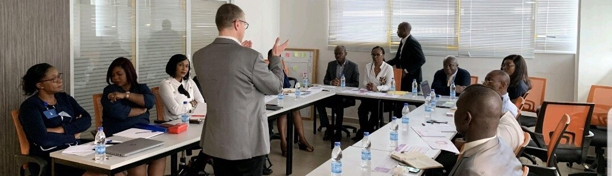
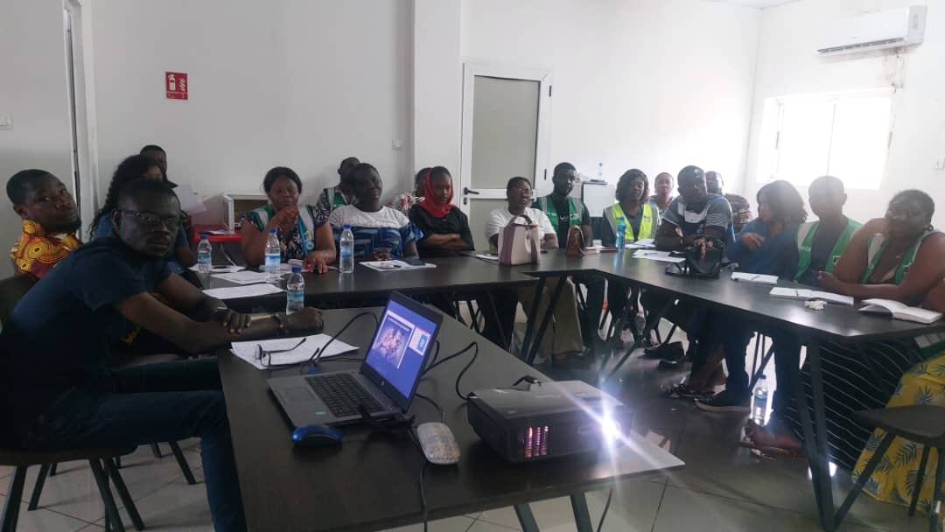
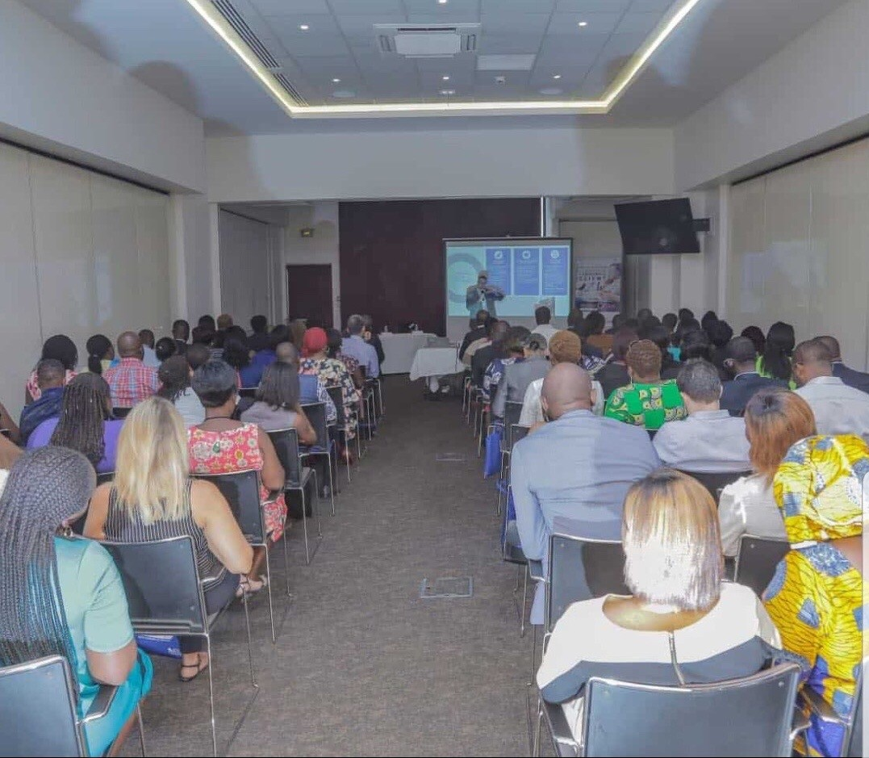
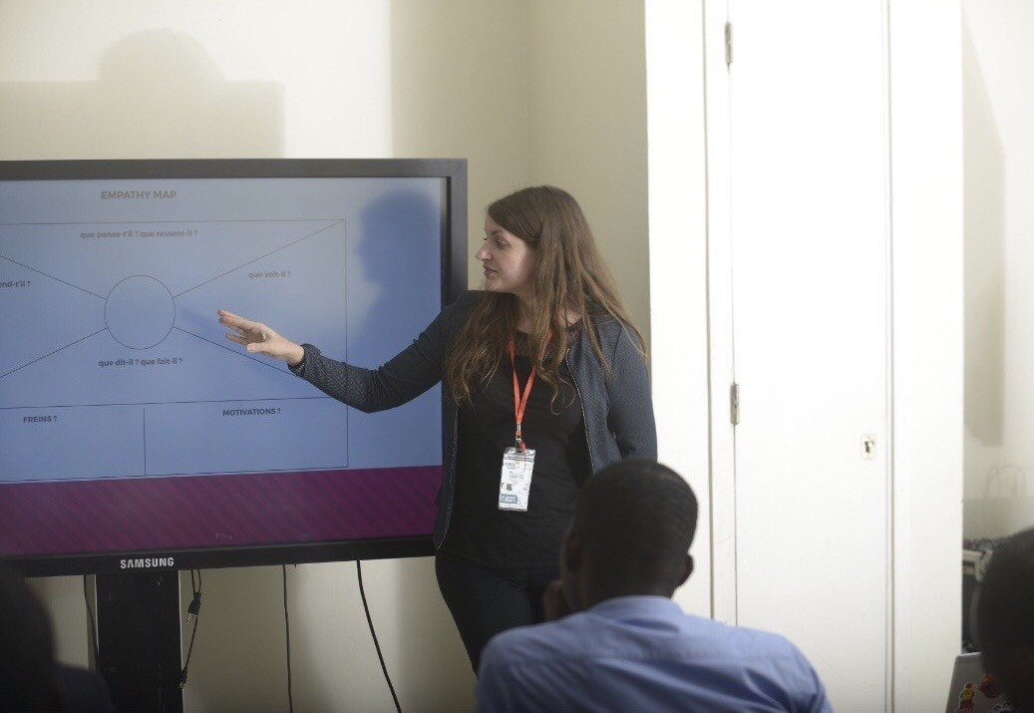
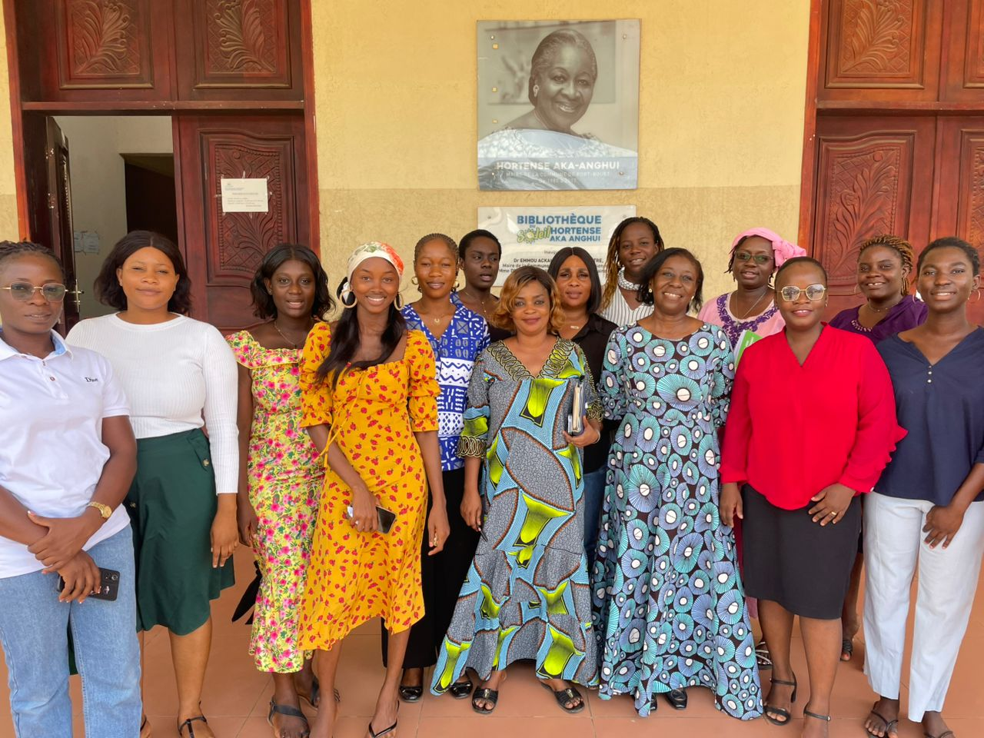
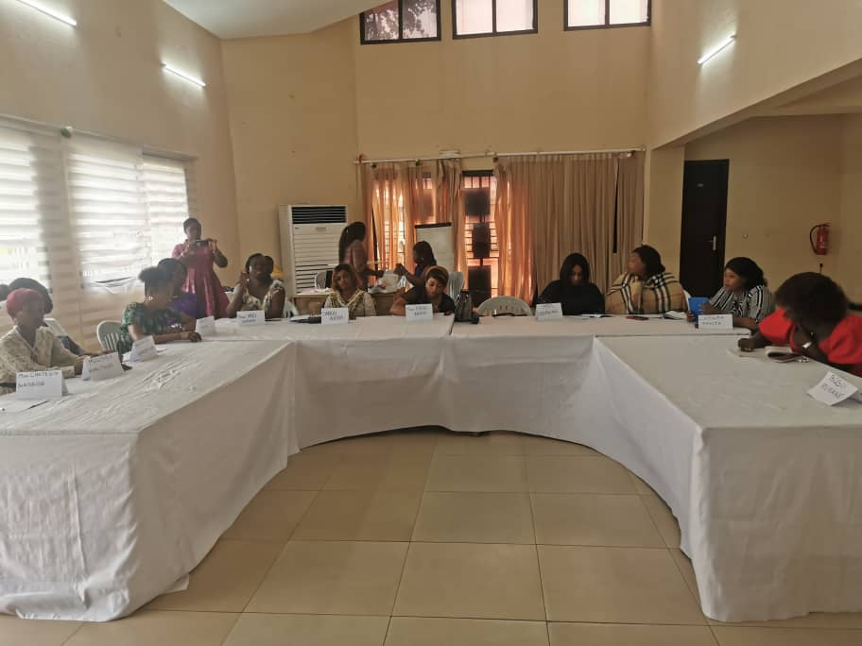
NOS FORMATIONS EN PRÉSENTIEL

Slide 8






Expertise Multisectorielle
Finance et Gestion
Comptabilité, gestion d'entreprise et management financier
Leadership et RH
Management d'équipe et développement des talents
Relation Client
Techniques de vente et gestion de l'expérience client
Logistique et Achats
Optimisation des processus d'achat et gestion logistique

Slide 9


SEMINAIRES
DE
FORMATIONS

Slide 10












SÉMINAIRE
Séminaire Intersectoriel – 2 Jours
Excellence Relationnelle & Hackathon Digital
Du 13-14 Janv. 2026
Du 07-08 Oct. 2026
ABIDJAN / CGECI
T a r i f : XOF 370 000
CIBLE: Collaborateurs , responsables en relation avec une clientèle

Slide 11


SÉMINAIRE
équilibrer bien-être, émotions et performance au travail”
Du 09-10 Juin 2026
ABIDJAN
T a r i f : XOF 350 000
CIBLE: Tout Public

Slide 12
SÉMINAIRE
“L’Acculturation digitale : du stress technologique à la confiance numérique”
Du 24-25 Mai 2026
Du 20-21 Juillet 2026
Du 28-29 Sept 2026
ASSINIE
T a r i f : XOF 480 000
CIBLE Midlle Managers, Collaborateurs

Slide 13
SÉMINAIRE
“Gouvernance et culture digitale : piloter l’humain dans un monde technologique”
Du 18-19 Mai 2026
ASSINIE
T a r i f : XOF 650 000
CIBLE: Managers, Directeurs, Chef d’équipes, Entrepreneurs

Slide 14
FORMATION INTER- INTRA ENTREPRISE:
GESTION DE LA RELATION
CLIENT

Slide 15





Formation
LES FONDAMENTAUX DE LA
CULTURE CLIENT
2 jours (8h/jr) Présentiel ou distanciel
OBJECTIFS PROFESSIONNELS
Découvrez et comprenez vos clients pour prendre une position directionnelle
Développer les perceptions des clients sur la qualité et les services/produits offerts pour augmenter la fidélité
Maîtriser la communication commune autour de la valeur service/produit
Renforcer les liens clients pour gérer les relations clients à court, moyen et long terme
POUR QUI
Collaborateurs et responsables en relation avec une clientèle : téléphone ou face à face
EVALUATION
Exercices ludiques et jeu de rôle
PROGRAMME
De la Connaissance à la compréhension du client
Différence entre réalité et perception
La perception selon le point de vue du client, l'empathie et comment la développer Besoins et motivations
L'écoute et le questionnement – mise en situation
Tous les clients sont-ils les mêmes ? Livrable/réalisation : Co-construction d'une typologie de clientèle
La Satisfaction client : une Attitude
Qu'est-ce que la satisfaction client ? Qu'est-ce qu'un irritant ? Quel rapport en satisfaction et qualité du service rendu ?
Peut-on la mesurer ? Comment ? Renforcer la satisfaction client : La relation attentionnée
Livrable/réalisation : Plan d'actions pour mesurer et renforcer la satisfaction client
L'Argumentation : Maximiser la perception de la valeur du service, produit... proposé
Le point de vue du vendeur, le point de vue du client
Argumenter une proposition, la méthode CAB (Caractéristiques, Avantages, Bénéfices) Reconnaitre et traiter les objections Livrable/réalisation : Argumentaire pour la transformation – Argumentaire pour le parrainage
La Fidélisation
Pourquoi fidéliser ?
Les étapes clés de la relation commerciale Les leviers pour renforcer les liens avec les clients
Livrable/réalisation : Co- construction d'un plan d'actions de fidélisation
Partage d'expériences

Slide 16

Formation
ACCUEIL &
COMMUNICATION CLIENT
2 jours (8h/jr) Présentiel ou distanciel
OBJECTIFS PROFESSIONNELS
Sensibiliser aux enjeux de la qualité de l’accueil Renforcer la qualité relationnelle avec le client au quotidien pour assurer sa satisfaction Apprendre à bien tenir son rôle dans la relation client quotidienne ; plus efficacement et plus confortablement
Communiquer en se montrant pédagogue Générer le WOW effet pour atteindre l’excellence de service
POUR QUI
Personnels assurant un service d'accueil et/ou de suivi client. Tout public
PROGRAMME
EVALUATION
Exercices ludiques et jeu de rôle.
Qui sont vos clients et qu'attendent-ils ? Valoriser votre image et celle de votre entreprise
Identifier les aptitudes relationnelles nécessaires
Maîtriser les enjeux de la Relation Client : la fidélisation
Comprendre les principes de communication
Emetteur et récepteur
Verbal, para verbal et non verbal
La perception et les 3 traitements de l'information : sélection, distorsion et généralisation
Pratiquer les techniques adaptées
L'écoute active
Identifier son visiteur et s'adapter La voix
Utiliser un langage efficace
Une relation de qualité et de service
Recevoir bien et le plus rapidement possible Comment mettre en valeur votre client Penser Solution plutôt que Problème
Gérer les situations difficiles, les conflits et l'agressivité

Slide 17




Formation GESTION DES CONFLITS AVEC LE CLIENT INTERNE
OU EXTERNE
2 jours (8h/jr) Présentiel ou distanciel
OBJECTIFS PROFESSIONNELS
Savoir anticiper et gérer les conflits grâce à l'appropriation de méthodes et d'outils adaptés à chacun d'eux
Apprendre à bien tenir son rôle dans la relation client quotidienne : plus efficacement et plus confortablement
Travailler les techniques de communication qui jouent un rôle fondamental dans la prévention et la solution des conflits
POUR QUI
Collaborateurs, chefs de service.
EVALUATION
Exercices ludiques et jeu de rôle face à la camera.
PROGRAMME
Analyse des conflits et des stratégies possibles Examen des différents types de conflits : nature et forme
Principe de gestion des clients difficiles, des critiques, des réclamations et des objections Gestion des conflits grâce à l'Analyse Transactionnelle
Les États du Moi : Parent / Adulte / Enfant
Les 5 pilotes ou injonctions
Le triangle dramatique ou infernal
Communiquer efficacement
Buts et fonctionnement de la communication
Les techniques de communication : écoute active, questionnement, reformulation, vocabulaire positif, utilisation du présent et du futur...
Bien tenir sa fonction, son rôle
Le client : son rôle, ses obligations, ses motivations
et ses comportements
Le collaborateur : son rôle et ses obligations
La création et le maintien d'une relation gagnant
/ gagnant

Slide 18


Formation
TECHNIQUES DE COMMUNICATION NON-VERBALE & DRESS CODE
2 jours (8h/jr) Présentiel ou distanciel
OBJECTIFS PROFESSIONNELS
Bien se tenir dans son environnement professionnel
Comprendre l’importance du langage non verbal en communication.
POUR QUI
Managers Directeurs Chef d’équipes Entrepreneurs Employés
EVALUATION
Jeu de Rôle & Auto-analyse
PROGRAMME
Les codes de la gestuelle (body langage) Les DOs or DON’Ts du professionnel
Les DOs or DON’Ts sur le continent africain
Comment faire bonne impression
Comment affirmer son leadership sans prononcer un mot Comment s’habiller selon les circonstances
L’importance du Dress code et comment il impacte notre image et celle de lacompagnie
Le Dress code du manager moderne
L’art de l’ « African Chic » plutôt qu’exotique ou comment concilier la modernité et les tenues africaines
Le code descouleurs.

Slide 19

Formation
BUSINESS ETIQUETTE INTERNATIONALE
ADAPTÉE AU MARCHÉ AFRICAIN
2 jours (8h/jr) Présentiel ou distanciel
OBJECTIFS PROFESSIONNELS
Comprendre les codes culturels et s’y adapter Maitriser les techniques d’accueil non-verbales afin de faire bonne impression
Savoir s’adapter à n’importe quel client
Découvrir l’importance de nos gestes, de nos écrits
Raffiner son langage Maitriser l’art du dress code
Être mieux perçu par ses collègues et ses clients
Transmettre un message positif
POUR QUI
Managers Directeurs Chef d’équipes Entrepreneurs
EVALUATION
Exercices ludiques et jeu de rôle.
Test de connaissance culturelle
PROGRAMME
Étiquette internationale
Qu’est-ce que l’étiquette internationale?
Comprendre les codes internationaux et locaux
Travailler dans un environnement multiculturel :
Apprendre à identifier et relever les défis dans son environnement Les avantages
Étiquette sociale et culturelle
Qu’est-ce que l’étiquette sociale & culturelle
Intelligence émotionnelle
Utiliser son intelligence émotionnelle pour relever les défis dans son
environnement
Langage et techniques de communication verbale et non-verbale
Image et Dress code «Africain Chic plutôt qu’exotique»
Etiquette- Étiquette téléphonique et courrier électronique (Email),
réseaux sociaux

Slide 20

Formation
LA GESTION DES RÉCLAMATIONS, LEVIER DE DIFFÉRENCIATION DES ENTREPRISES
2 jours (8h/jr) Présentiel ou distanciel
OBJECTIFS PROFESSIONNELS
La gestion des réclamations dans la relation client et l'image de l'entreprise Gérer les situations conflictuelles pour optimiser la satisfaction du client Apprendre à transformer les réclamations en opportunités de fidélisation
Améliorer la performance de son entreprise grâce à la maitrise du traitement des réclamations client
POUR QUI
Tout collaborateur amené à traiter les réclamations clients : SAV, ADV, téléconseillers des centres d'appels, commerciaux, responsables commerciaux, expériences clients, téléconseillers
EVALUATION
Avaant un autodiagnostic: -Exercises ludiques et Travaux en
Une vidéo introductive :
"Les nouveaux héros".
groupes
PROGRAMME
Partie 1 : Focus sur la notion de relation client dans une entreprise
Partie 2 : La gestion d’une reclamation physique ou téléphonique
Écouter, se montrer accueillant et laisser le client s'exprimer
L'objection : différents types et techniques de réponses.
L'empathie : une méthode en quatre temps. L'argumentation et la persuasion : différences entre le logos, l'ethos, lepathos.
Apprendre à négocier des solutions acceptables pour le client
Savoir dire non
Savoir gérer l'agressivité et les situations délicates grâce aux techniques DESC et CNV
Qu'est-ce qu'un client satisfait ? Quelles sont ses caractéristiques ? Comment juge-t-il le service rendu ?
Les différentes composantes de l'insatisfaction?
En quoi la gestion d'une réclamation influe sur l'image d'une entreprise?
Déterminer les comportements et motivations
d'un client
L’iceberg de réclamations
Partie 3 : traiter les réclamations sur les réseaux sociaux
Gérer le commentaire et faire impliquer la communauté

Slide 21

Formation DÉVELOPPEZ VOS SOFT SKILLS
2 jours/ soft skill (8h/jr) Présentiel ou distanciel
OBJECTIFS PROFESSIONNELS
Identifier pourquoi les soft skills sont essentielles Autoévaluer les softskills
Créer votre propre plan d'action pour développer vos soft skills.
POUR QUI
Tout Public
EVALUATION
Exercices ludiques et jeu de rôle.
PROGRAMME
Explorez pourquoi les soft skills sont essentielles
Préparez-vous aux évolutions du monde du travail
Découvrez les soft skills recherchées par les recruteurs
Explorez deux univers complémentaires : soft et hard skills
Quiz : Pourquoi les soft skills sont-elles
essentielles ?
Autoévaluez vos soft skills
Prenez conscience de vos compétences
Développez votre capacité d’adaptation Développez vos compétences sociales Développez votre capacité à résoudre des problèmes
Quiz : Savez-vous évaluer les soft skills ?
Créez votre propre plan d’action
Définissez votre objectif
Projetez-vous dans cette montée en
compétences
Passez à l’action
Quiz : Savez-vous créer un plan d'action soft skills?
Réalisez votre bilan de compétences soft skills
Faites le point sur vos soft skills
Quiz : Votre bilan soft skills

Slide 22

Formation
L’ACCUEIL TÉLÉPHONIQUE : UN ATOUT MAJEUR
POUR LES ENTREPRISES
2 jours (8h/jr) Présentiel ou distanciel
OBJECTIFS PROFESSIONNELS
Améliorer l'efficacité de l'accueil téléphonique par la confiance et l'aisance dans son expression et son comportement
Connaître les principes fondamentaux de la communication interpersonnelle
Harmoniser les pratiques, mieux adapter l'attitude et le discours aux attentes de son interlocuteur et à l'image de son établissement
POUR QUI
Personnels assurant un service d'accueil et/ou de suivi client
EVALUATION
Exercices ludiques et mise en situation filmée.
PROGRAMME
Retour sur la notion d’accueil dans une entreprise privée ou publique
Qu’est-ce que l’accueil ? Pourquoi se former à
l’accueil dans une entreprise
Comprendre le principe de la qualité de
l'accueil et son importance pour l'image de son entreprise
Focus sur la notion de confidentialité et de
discrétion, un levier professionnel indispensable Maîtriser les techniques de l'accueil téléphonique dans une entreprise
Identifier et maîtriser le vocabulaire conventionnel
du téléphone professionnel
Comment assurer une réception téléphonique ou
comment transmettre une bonne image virtuelle Intégrer les techniques particulières propres à l'accueil téléphonique enentreprise
Transférer un appel
Prendre un message, mettre en attente Gérer les doubles appels
Communication Non Verbale et Para Verbale au Téléphone
Traiter efficacement et professionnellement les
demandes des visiteurs, clients ou du public en général
L’accueil et identification de son interlocuteur : un pas vers la personnalisation du contact
Identifier la demande de son interlocuteur avec méthode
Les techniques de questionnement
Les techniques d'écoute pour mieux comprendre les attentes ou la demande (développer l'attitude d'écoute) Reformuler les attentes : comprendre et diagnostiquer la situation
Énoncer un pland'actions
Savoir prendre congé et s’assurer que son interlocuteur est satisfait
Maîtriser les situations fragiles, gérer un interlocuteur désagréable à l'accueil

Slide 23
Formation L’ACCUEIL PHYSIQUE : VALORISER L’IMAGE DE
VOTRE SOCIÉTÉ
2 jours (8h/jr) Présentiel ou distanciel
OBJECTIFS PROFESSIONNELS
Améliorer l'efficacité de l'accueil physique par la confiance et l'aisance dans son expression et son comportement
Connaître les principes fondamentaux de la communication interpersonnelle
Harmoniser les pratiques, mieux adapter l'attitude et le discours aux attentes de son interlocuteur et à l'image de son établissement
POUR QUI
Personnels assurant un service d'accueil et/ou de suivi client
EVALUATION
Exercices ludiques et mise en situation filmée.
PROGRAMME
Retour sur la notion d’accueil dans une entreprise privée ou publique
Qu’est-ce que l’accueil ? Pourquoi se former à
l’accueil dans une entreprise
Comprendre le principe de la qualité de service à
l'accueil et son importance pour l'image de son entreprise
Focus sur la notion de confidentialité et de
discrétion, un levier professionnel indispensable Appréhender les fondamentaux de l'accueil physique en entreprise : développer ses compétences
Assimiler les notions fondamentales du langage non verbal ou les postures à adopter
Les postures à adopter, les attitudes à éviter Assimiler les notions fondamentales du langage verbal de l’accueil physique
Les principes fondamentaux : débit, rythme, intonation, volume
Le vocabulaire conventionnel de l'accueil physique
Les règles de la communication avec l’autre
Le vocabulaire positif et approprié à son entreprise
Le questionnement efficace et rassurant
Traiter efficacement et professionnellement les
demandes des visiteurs, clients ou du public en général L’accueil et identification de son interlocuteur : un pas vers la personnalisation du contact
Identifier la demande de son interlocuteur avec méthode Les techniques dequestionnement
Les techniques d'écoute pour mieux comprendre les attentes ou la demande (développer l'attitude d'écoute) Reformuler les attentes : comprendre et diagnostiquer la situation
Énoncer un pland'actions
Savoir prendre congé et s’assurer que son interlocuteur est satisfait
Maîtriser les situations fragiles, gérer un interlocuteur désagréable à l'accueil

Slide 24
Formation LE COACHING DES TALENTS
2 jours (8h/jr) Présentiel ou distanciel
OBJECTIFS PROFESSIONNELS
Développer ses talents de management
Maitriser les composantes d’une bonne évaluation
POUR QUI
Managers
EVALUATION
Exercices ludiques et jeu de rôle. Test de connaissance culturelle
PROGRAMME
Les codes socio-culturels d’une région à une autre Étiquette internationale
Culture et intelligence émotionnelle
Comment être tout le monde en restant soi-même Les codes locaux

Slide 25
FORMATION INTRA-INTER ENTREPRISE
—
MANAGEMENT
—
R.H
— GESTION
D’ENTREPRISE

Slide 26


Formation
LEADERSHIP & GESTION DES ÉQUIPES
2 jours (8h/jr) Présentiel ou distanciel
OBJECTIFS PROFESSIONNELS
Comprendre les fondamentaux du leadership :
Améliorer sa communication et son intelligence émotionnelle Développer la motivation et l’engagement de son équipe Optimiser la gestion et la performance de l’équipe
Savoir déléguer et responsabiliser efficacement Accompagner le changement et gérer les résistances Passer de la théorie à l’action.
POUR QUI
Managers
PROGRAMME
EVALUATION

Slide 27
Formation MANAGEMENT MULTICULTUREL
2 jours (8h/jr) Présentiel ou distanciel
Objectifs pédagogiques
À l’issue de la formation, les participants seront capables de :
✅ Comprendre les différences culturelles et leurs impacts sur les pratiques managériales.
✅ Adapter leur communication et leur leadership à des profils variés.
✅ Prévenir les malentendus culturels et renforcer la cohésion d’équipe.
✅ Développer un management inclusif favorisant l’innovation et la performance collective.
👥 Public cible
Managers d’équipes multiculturelles
Chefs de projet internationaux
Responsables RH
Dirigeants en contexte interculturel
Encadrants d’expatriés / collaborateurs étrangers
🧩 Méthodologie
Approche participative et expérientielle (jeux de rôles, études de cas, fresques culturelles).
Diagnostics individuels de style de management.
Débriefings collectifs et plan d’action personnalisé.
Supports visuels et capsules vidéo inspirantes.
🧩 Contenu du programme
Ce séminaire combine des apports théoriques, des mises en situation concrètes et des échanges d’expériences pour :
Comprendre les différences culturelles et leurs impacts sur les attitudes, la communication et la gestion d’équipe.
Identifier ses propres référentiels culturels et adapter sa posture managériale selon les contextes.
Communiquer avec aisance et respect dans des environnements culturellement variés.
Gérer les situations interculturelles complexes, les malentendus et les conflits liés à la diversité.
Développer un leadership inclusif, fondé sur la confiance, l’écoute et la valorisation des différences.
Créer une culture d’équipe commune, intégrant la diversité comme levier d’innovation et de performance collective.
Résultats attendus
À l’issue de la formation, les participants auront acquis :
✅ Une meilleure compréhension des comportements et valeurs culturelles.
✅ Une communication plus fluide et respectueuse.
✅ Une posture managériale adaptée à la diversité.
✅ Des outils pratiques pour prévenir les malentendus et renforcer la cohésion d’équipe.

Slide 28

Formation
INTELLIGENCE ÉMOTIONNELLE & LEADERSHIP
2 jours (8h/jr) Présentiel ou distanciel
OBJECTIFS PROFESSIONNELS
Découvrir ce qu’il faut à votre équipe pour travailler efficacement
Identifier le style de management adapté à chaque situation et à chaque collaborateur
Savoir coacher ses collaborateurs pour obtenir le meilleur résultat de chacun d’entre eux Être à même de mieux comprendre ses équipes.
Connaitre ses atouts/limites et celles de l’équipe
POUR QUI
Managers Directeurs Chef d’équipes Entrepreneurs
PROGRAMME
EVALUATION
Jeu de Rôle & Auto-analyse
Faire le diagnostic de son style de management
Quel type de manager suis-je ?
Comment cela impacte mon équipe ?
Intelligence émotionnelle
Qu’est-ce que l’intelligence émotionnelle ? Pourquoi est-elle la mère des softs-skills ?
Comment l’intelligence émotionnelle nous aide à être un meilleur manager
Comprendre ses collaborateurs
Cerner ses collaborateurs pour mieux utiliser leurs
compétences
L’empathie et les performances des équipes
Analyser le comportement des collaborateurs et identifier leur potentiel
Utiliser les atouts d’intelligence émotionnelle pour mieux comprendre ses équipes et analyser leurs compétences.
Test du disc, interprétation des résultats
S’adapter aux réalités de nos environnements multiculturels
Quel impact a ma culture sur mon management ?
Comment faire de ma culture un atout ? Comment comprendre mes collaborateurs et créer un environnement multiculturel performant plutôt qu’hostile?
Instaurer une cohésion et un environnement
paisible et agréable

Slide 29

Formation
OPTIMISER SON ORGANISATION ET GAGNER DU TEMPS
2 jours (8h/jr) Présentiel ou distanciel
OBJECTIFS PROFESSIONNELS
Établir le diagnostic de son organisation et en repérer les failles
Acquérir les bases d'une bonne organisation matérielle et temporelle au travail, adopter des méthodes de travail rigoureuses
Mieux tirer parti des ressources technologiques et se créer ses propres supports d'organisation
POUR QUI EVALUATION
Tout Public Exercices ludiques et mise en situation filmée.
PROGRAMME
Faire le point sur son organisation actuelle pour relever ses failles
Analyser l'utilisation de son temps et son style
d'organisation
Faire le point sur son fonctionnement
Mieux gérer son temps et ses priorités pour optimiser son travail
Clarifier les missions et objectifs de sa fonction Identifier les facteurs de perte de temps et trouver des solutions pour y faire face
Mieux évaluer la durée de ses tâches
Savoir distinguer l'important de l'urgent, et établir
des priorités
Planifier à court, moyen et long terme
Tenir compte des imprévus, et gérer les urgences à moindrecoût
Organiser son espace de travail et relever les facteurs négatifs
Améliorer l'ergonomie de son poste pour diminuer la fatigue et accroître l'efficacité
Repenser l'organisation spatiale pour optimiser les circulations
Acquérir des méthodes de travail rigoureuses pour mieux s'organiser
Etude d'une méthode de réflexion approuvée : le
QQQOCCP
Etude d'un principe pour optimiser les flux de
documents : la règle des 5 D
Accroître son efficacité grâce à des outils performants
S'appuyer sur les outils classiques : agenda, différents types de trieurs, planning
Tirer profit des outils informatiques : messagerie, agenda électronique
Créer ses outils "gain de temps" : check-list, planning, tableaux de bord, plan de journée... Capitaliser ses outils et savoir-faire dans la "bible" du poste
Optimiser la collaboration pour mieux gérer son
organisation personnelle
Avec sonmanager
Avec l'équipe

Slide 30

Formation
PRISE DE PAROLE EN PUBLIC
2 jours (8h/jr) Présentiel ou distanciel
OBJECTIFS PROFESSIONNELS
Savoir capter son audience Savoir analyser son audience
Connaitre les différents type de prise de parole
Écrire un speechadapté Adapter son langage non-verbal Maitriser l’art du verbe
POUR QUI
Personnalités publiques Responsable associatifs CEO
Managers
PROGRAMME
Langage non-verbal
EVALUATION
Exercice de Média Training
Comment peut-on conquérir son audience sans placer un mot ?
Laisser une impression mémorable à travers nos
gestes et notre posture.
Les différents types de prise de parole
Savoir pourquoi on prend la parole et adapter son
discours enfonction.
Parler aux médias (media training)
Comment se tenir devant une caméra ?
Ne pas se faire piéger par les journalistes- Mener le jeu.
Comment se mettre en valeur sans paraître arrogant.
Savoir adapter le ton de sa voix, son débit. Les yeux, l’atout clé.
Technique d’écriture d’un speech
Quel langage adopter selon le contexte.
Le contenu et les étapes d’un speech. La longueur d’un speech.
Les astuces pour éviter le stress- les oublis
Technique derelaxation Se souvenir de son texte
Les 7 C de la prise de parole Dress code
S’habiller en fonction de son audience est un art
que les plus grands ont maitrisé afin de conquérir leur audience.
L’importance de la tenue vestimentaire et ce qu’elle ditsur nous.

Slide 31
FORMATION INTRA-INTER ENTREPRISE
—
VENTE
—
GESTION
COMMERCIALE

Slide 32
Formation
INFLUENCE ET PERSUATION POUR UNE MEILLEURE
EFFICACITÉ COMMERCIALE
2 jours (8h/jr) Présentiel ou distanciel
OBJECTIFS PROFESSIONNELS
Persuader, convaincre, inciter à chaque étape du process de vente ou de fidélisation Persuader grâce aux apports de la psychologie sociale
Convaincre par les outils de la communication suggestive Développer une argumentation impactante dans son discours Inciter le client à passer à l'action
POUR QUI
Managers Collaborateurs
EVALUATION
Mise en situation au travers de cas pratiques et jeux de rôle pour chaque clé .
PROGRAMME
Partie 1 : Le cerveau, cet organe irrationnel
La fin de l’homme rationnel Rôle des émotions
Fonctionnement du cerveau et biais cognitifs Augmenter la valeur perçue pour vendre
Partie 3 : Le pouvoir de la persuasion
Le pouvoir du storytelling Mémoriser
Pousser à l’action
Savoir détecter les "signaux d'achat". Choisir la bonne forme de conclusion.
Partie 2 : L'importance de l'écoute
Écouter pour comprendre ce que le client vous dit Écouter pour comprendre ce que le client ne vous dit pas
Se synchroniser grâce à l’écoute active et empathie postural
Partie 4 : 10 techniques de persuasion basées sur l’influence pour conclure votre prochaine action commerciale !
Présentation des techniques

Slide 33

Formation FIDÉLISER EN INSPIRANT CONFIANCE ET SYMPATHIE
2 jours (8h/jr) Présentiel ou distanciel
OBJECTIFS PROFESSIONNELS
Se préparer psychologiquement et physiquement en vue d'établir un contact réussi
Construire et maintenir jusqu'au bout une conviviale relation de confiance avec le client
Prévenir et éviter les pièges qui « cassent la relation » Rattraper une maladresse
Utiliser des méthodes efficaces qui respectent le client et ses valeurs
Surmonter les objections sans s'opposer au client Remporter l'adhésion du Client même face à une concurrence sévère
POUR QUI
Collaborateurs et responsables en relation avec une clientèle assurant le suivi.
PROGRAMME
EVALUATION
Exercices ludiques et mise en situation filmée.
La Fidélisation
Pourquoi fidéliser ?
Les étapes clés de la relation commerciale
Les leviers pour renforcer les liens avec les clients
Livrable/réalisation : Co- construction d'un plan d'actions de fidélisation
Comment établir une conviviale relation de confiance avec son client.
Préparation psychologique Préparation physique etmatérielle
Règles de base pour établir dès les premières secondes un contact convivial
Comment préserver cette relation dans la durée
Prévenir et éviter les pièges qui cassent l'ambiance.
Rattraper unemaladresse Projeter le clientdans
Être à l'écoute du client pour connaître ses besoins, ses motivations afin d’anticiper
Connaître les besoins réels du client
Connaître les motivations et habitudes
Influencer positivement sans manipuler
L'influence positive respecte les valeurs du client qui accorde sa confiance car les conseils qu'il reçoit sont perçus comme utiles.
La manipulation ne respecte pas la personne, agit souvent contre ses intérêts, et génère en elle un malaise qui abîme la confiance
Répondre aux objections
Ne pas contredire le client, mais l'accompagner dans sa
réflexion pour qu'il en tire lui-même des conclusions qui vaincront ses doutes et mèneront à la conclusion de la vente.

Slide 34
AUTRES FORMATIONS CERTIFIANTES
GRC- LEAN MANAGEMENT- ACHATS; SUPLAIN CHAIN- DIGITAL- COMPTABILITE- FINANCE…

Slide 35


NOS FORMATIONS QUALIFIANTES EN INTER ET INTRA ENTREPRISE
M01
DÉVELOPPER LA CULTURE CLIENT ET L’IMPLICATION DE VOS COLLABORATEURS
CONJUGUER EXPERTISE TECHNIQUE ET EFFICACITÉ RELATIONNELLE
M02
M03
PARCOURS MANAGEMENT DE LA RELATION CLIENT
M04 DÉVELOPPER LA RELATION CLIENT DIGITALE
INTELLIGENCE RELATIONNELLE ET MANAGEMENT DE L’INTELLIGENCE COLLECTIVE
M05
M06
GESTION DES CONFLITS
ECRIRE AUX CLIENTS SUR CHAT / MESSAGERIE
INSTANTANÉE /MAIL ( bonus: création de chat pour l’entreprise)
M07
M08
ETABLIR DES RELATIONS POSITIVES AVEC SES CLIENTS
M09
RÉUSSIR LA RELATION OMNICANALE

Slide 36
NOS FORMATIONS QUALIFIANTES EN INTER ET INTRA ENTREPRISE
MIEUX GÉRER ET MIEUX VIVRE LES INCIVILITÉS CLIENTS
M10
FAIRE DE LA VENTE UNE RELATION DE SERVICE RÉUSSIE
M11
M12 MANAGER SON ÉQUIPE PAR LA SATISFACTION CLIENT
S’INSCRIRE DANS UNE RELATION DE SERVICE ADOPTANT PAR LA SATISFACTION CLIENT
M13
M14
OPTIMISER SON TEMPS AU SERVICE DE SON ÉQUIPE
M15
ACCOMPAGNER L’ÉVOLUTION DE SON ENTITÉ VERS UNE CULTURE DE SERVICE
M16
LA RELATION CLIENT DANS LES ACTIVITÉS RISQUE & RECOUVREMENT
M17
SE DIFFÉRENCIER PAR L’ACCUEIL CLIENT
ACCUEILLIR ET VENDRE À DES CLIENTS ÉTRANGERS: ACCUEILLEZ ET FIDÉLISEZ LA CLIENTÈLE
M18

Slide 37
NOS FORMATIONS QUALIFIANTES EN INTER ET INTRA ENTREPRISE
M20
RÉDUIRE LA RÉITÉRATION DES CONTACTS CLIENTS
M21
MONTER ET RÉALISER DES ENQUÊTES DE SATISFACTION
M22
LES CLÉS POUR S’INITIER AU DESIGN THINKING
M23
AUTRES PROGRAMMES D’AMÉLIORATION DU MANAGEMENT
A
MANAGEMENT PAR LE CARE
SE DIFFÉRENCIER EN HISSANT MARKETING DES SERVICES AU NIVEAU DE SON MARKETING PRODUIT COMMENT CONSTRUIRE L’OFFRE DE SERVICE ET LE MODELE RELATIONNEL
B
C
M24
AUTRES PROGRAMMES DE PERFORMANCE COMMERCIALE
A
COMMENT AMELIORER LA PERFORMANCE COMMERCIALE ET MAXIMISER SON IMPACT
LES FONDAMENTAUX DE LA VENTE
COMMENT CRÉER UN TABLEAU DE BORD COMMERCIAL ET PILOTER LA FORCE DE VENTE
B
C

Slide 38
NOS FORMATIONS QUALIFIANTES EN INTER ET INTRA ENTREPRISE
M25 AUTRES PROGRAMMES SPECIALISES
A
EFFICACITÉ PROFESSIONNELLE: ACCOMPAGNEMENT INDIVIDUEL DES MANAGERS
B
EFFICACITÉ PROFESSIONNELLE: OPTIMISER SES PRISES DE PAROLE
RÉUSSIR LA DÉLÉGATION
C
M26
AUTRES PROGRAMMES D’AMELIORATION DE LA QUALITE DE SERVICE
A
MESURER LA RELATION CLIENT : UNE APPROCHE DIGITALE
COMMENT DÉVELOPPER UN CARACTÈRE MANAGÉRIAL ET STIMULER SON ÉQUIPE À AMÉLIORER LA QUALITÉ DE SERVICE PAR LES SOFT SKILLS
B
LA NÉCESSITÉ D’INTÉGRER LES PRINCIPES DU LEAN DANS UNE TRANSFORMATION DIGITALE
USER EXPÉRIENCE DESIGN : DÉCOUVERTE ET SENSIBILISATION AU RÔLE DE L'UX DESIGNER.
D MISE EN PRATIQUE AVEC 2 OUTILS DE DESIGN THINKING : EMPATHY MAP
ET PARCOURS UTILISATEUR, POUR CONCEVOIR DES PRODUITS CENTRÉS CLIENT/USAGERS
C
E
IA - RECONNAISSANCE FACIALE- CHATBOTS : COMMENT INTÉGRER DE NOUVELLES FORMES DE DIALOGUE DANS SON ORGANISATION, ET QUEL EST LE BÉNÉFICE RÉEL

Slide 39
NOS FORMATIONS QUALIFIANTES EN INTER ET INTRA ENTREPRISE
M26
AUTRES PROGRAMMES
F
INBOUND MARKETING: SÉDUIRE VOTRE CIBLE PAR DU CONTENU DE QUALITÉ
ACCULTURATION DIGITALE: IMPLIQUEZ VOS COLLABORATEURS POUR RÉUSSIR LA TRANSFORMATION DIGITALE
G
COMMENT DEVENIR UNE ENTREPRISE ET UNE ADMINISTRATION INNOVANTE GRÂCE AU DESIGN THINKING
I LEAN MANAGEMENT
H
J
LEAN SIX SIGMA BLACK BELT
K
LEAN SIX SIGMA GREEN BELT
L
INNOVATION MANAGERIALE MANAGERS DEBUTANTS
M
COMMUNICATION EVENEMENTIELLE ET RELATION PRESSE
N
VEILLE STRATEGIQUE
J DEMARCHE RSE ET DEVELOPPEMENT DURABLE
O

Slide 40
NOS FORMATIONS QUALIFIANTES EN INTER ET INTRA ENTREPRISE
M27
FORMATIONS AUTRES
A
DUE DILIGENCE
B
SYSCOHADA REVISE
C
FINANCE POUR LES NON FINANCIERS
D
FINANCE COMPTABILITE
E
OPTIMISER LA GESTION DES ACTIVITES MONETIQUES A TRAVERS LES REFERENTIELS DE MANAGEMENT DES RISQUES
F
G
INTELLIGENCE ECONOMIQUE
H
ACHATS ET TECHNIQUES DE NEGOCIATION
I
ACHATS & SUPPLY CHAIN
J
CARTOGRAPHIE D’ACTEURS
K
SPECIALITES PLURIVALENTES DE L’INFORMATIQUE

Slide 41












































IL NOUS ONT FAIT CONFIANCE

Slide 42



NOS RACINES ET NOS AILES
Quelques références parmi 250 entreprises

Slide 43
MERCI !
Awa CAMARA
Responsable formation ADS
Consultante, Experte en Gestion de la Relation Client
Cel: +225 0759 575 934
commercial@academieduservice,ci
Annick KONE
Directrice Générale – Chief Executive
Tel: +225 2722 004 987
Cel: +225 0757 36 05 75
annick.kone@academieduservice.ci

